Slide 1
依赖注入 DI（Dependency Injection）
是一种设计思想：即依赖类不由程序员实例化，而是通过spring容器 (IOC容器)帮我们new出指定实例并且将实例注入到需要该对象的类中。
与IOC是等同概念，IOC是DI的一部分，或者说是同一个行为偏重点不同的两个称呼。DI是从程序员本身来说的，IOC是从容器来说得。
Shilin.du

Slide 2
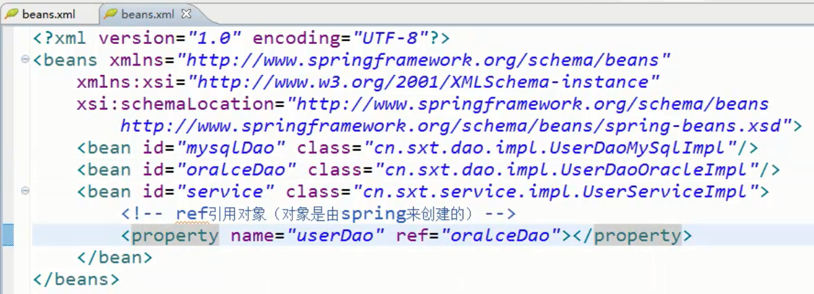
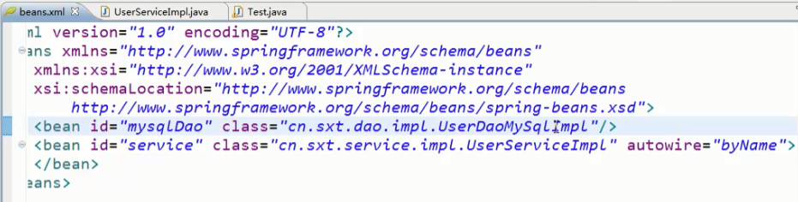
概念（回顾）
依赖：指bean对象创建依赖于容器，及bean对象的依赖资源（常量、空字符串、配置文件、对象等等）。
注入：指依赖的资源由容器进行设置及装配。
Spring注入：基于构造器的注入及基于setter的注入。
构造器注入：<constructor-arg index=”0” value=””>
setter注入：要求被注入的对象必须有set方法。（包括：常量注入、Bean注入、数组注入、List注入、Map注入、Set注入、Null注入、properties注入、p命名注入、c命名空间注入）。
自动装配：（不推荐）
byName:根据名称（set方法名）去查找相应的bean，如果有则装配上。
byType:根据类型自动装配，不用配置id,但同类型bean只有一个，慎用。
constructor:通过构造器实例化bean时，装配构造方法。

Slide 3
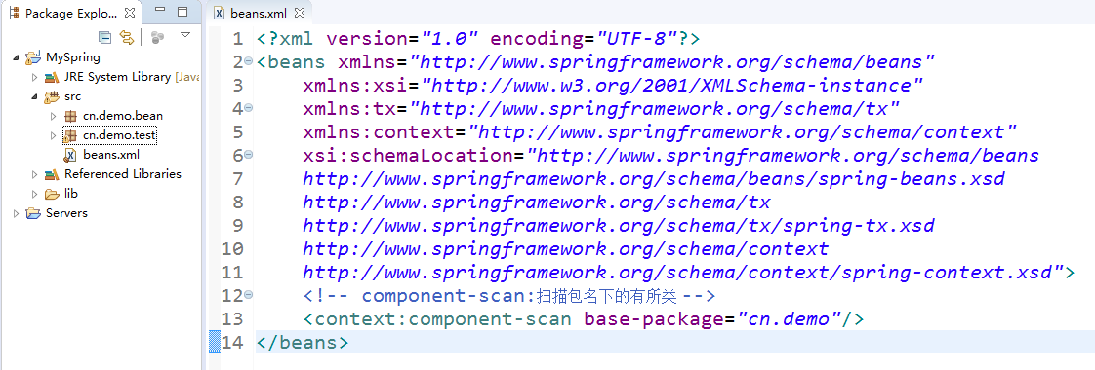
使用注解开发（推荐）
在XML中配置如图，即可自动扫描包名的方式，使用注解进行开发。
通过以下注解进行依赖注入：
@Component("person") //适用于所有层
@Repository(“UserDao”) //适用于持久层
@Service(“UserService”) //适用于Service层,在实现类中添加
@Controller(“UserAction”) //适用于Controller层
@Autowired() UserDao userDao; //自动装配注解，注意，此处按照对象的类型进行自动装配
@Scope(scopeName="singleton") //限制创建单例对象

Slide 4
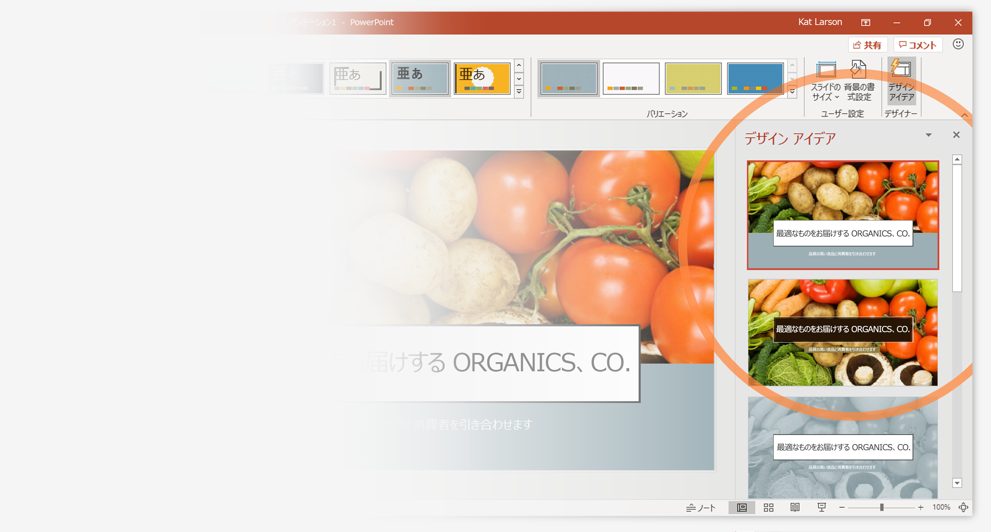
目录
组件注册方式
@Filter
@DependsOn
@Conditional
@Lazy
@Autowired
@Qualifier
@Resource
@Resource、@Qualifier、@Autowired的区别
@Inject、@Named
处理自动装配的歧义
Meta-annotations

Slide 5
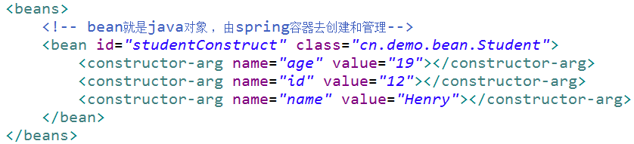
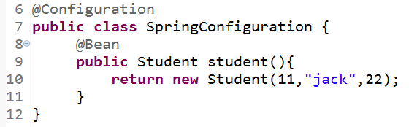
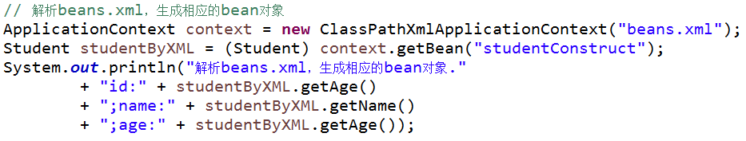
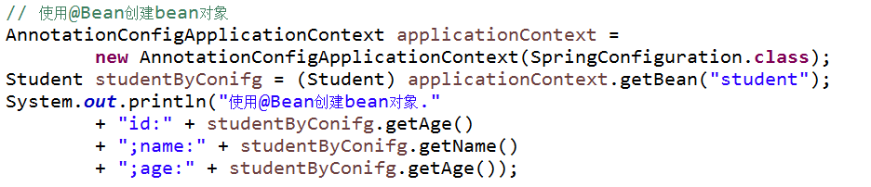
①-1、组件注册方式 @Bean
产生一个bean的方法，并且交给Spring容器管理，相当于配置文件中的 <bean id="" class=""/>
@Configuration等同于<beans></beans>,@Bean等同于<bean></bean>
@Bean的其他参数：
name属性等同于<bean>的name，initMethod属性等同于<bean>的init-method，destroyMethod属性等同于<bean>的destroy-method
使用xml方式生产对象：
使用@Bean生产对象：

Slide 6
①-2、组件注册方式 @ComponentScan
这是 Spring 3.1 添加的一个注解，用来代替配置文件中的 <context:component-scan> 配置，开启组件扫描，即自动扫描包路径下的 @Component 注解进行注册 bean 实例到 context 中。
另外，@ComponentScans 是可重复注解，即可以配置多个，用来配置注册不同的子包。
https://www.jianshu.com/p/64aac6461d5b

Slide 7
①-3、组件注册方式 @import
这是 Spring 3.0 添加的新注解，用来导入一个或者多个 @Configuration 注解修饰的类，这在 Spring Boot 里面应用很多。

Slide 8
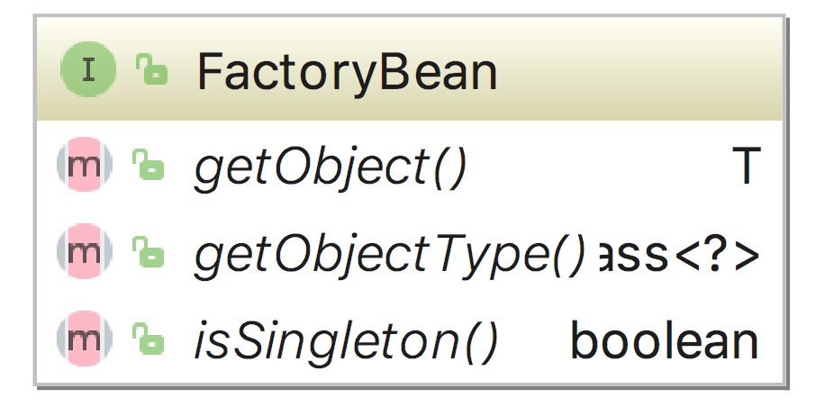
①-4、组件注册方式 FactoryBean
FactoryBean是一个Bean，实现了FactoryBean接口的类有能力改变bean，FactoryBean希望你实现了它之后返回一些内容，Spring会按照这些内容 去注册bean，下面展示了FactoryBean提供的接口方法，需要注意的是，在Spring中为我们实现了大量的FactoryBean，所以可以看出FactoryBean是非常重要的。
可以看到，FactoryBean非常简单，三个方法的意义非常明确，getObject希望你返回需要注册到Spring容器中去的bean实体，getObjectType希望你返回 你注册的这个Object的具体类型，isSingleton方法希望你返回这个bean是不是单例的，如果是，那么Spring容器全局将只保持一个该实例对象，否则每次getBean都将获取到一个新的该实例对象。
FactoryBean的功能貌似更像是一种代理，有一种场景是，我们使用一个通用的类来在xml文件中注册bean，我们希望通过该通用bean产生一个我们希望的bean，而这个需求FactoryBean就可以办到，你只需要拦截你需要代理的bean，然后转换成你希望的bean再注册。一个应用场景就是Rpc服务器端的bean注册，以及Rpc客户端的服务调用，都可以通过一个第三方bean来产生我们真正需要的bean。
https://www.cnblogs.com/guitu18/p/11284894.html
https://www.jianshu.com/p/a8036f3cc1e6

Slide 9
②、@Filter 在@ComponentScan注解中使用@Filter进行条件过滤
https://blog.csdn.net/qq_28410283/article/details/90115259
https://liayun.blog.csdn.net/article/details/110239421

Slide 10
③、@DependsOn
https://www.cnblogs.com/dalianpai/p/13680280.html

Slide 11
④、@Conditional
这是 Spring 4.0 添加的新注解，用来标识一个 Spring Bean 或者 Configuration 配置文件，当满足指定的条件才开启配置。
https://blog.csdn.net/xcy1193068639/article/details/81491071

Slide 12
⑤、@Lazy
@Lazy注解用于标识bean是否需要延迟加载https://blog.csdn.net/u014677702/article/details/86687311

Slide 13
⑥、@Autowired 自动导入 ※
https://blog.csdn.net/bigtree_3721/article/details/87014878

Slide 14
⑦、@Qualifier
https://blog.csdn.net/qq_36567005/article/details/80611139

Slide 15
⑧、@Resource ※
https://blog.csdn.net/qq_36761831/article/details/90294875

Slide 16
⑨、@Resource、@Qualifier和@Autowired的区别
https://blog.csdn.net/pan_junbiao/article/details/104198250

Slide 17
⑩、@Inject和@Named的区别
https://blog.csdn.net/u010853261/article/details/54693469

Slide 18
⑪、处理自动装配的歧义性
https://www.cnblogs.com/1540340840qls/p/6970692.html

Slide 19
⑫、Meta-annotations
https://blog.csdn.net/software444/article/details/50088517

Slide 20
思维导图
PowerPoint デザイナーは、スライドの内容を基に、プレゼンテーションに適切なプロフェッショナルなデザインを提案します。
デザイナーはサブスクリプションのみの機能です。Office 365 サブスクリプションをお持ちの場合は、次のスライドで、新しいプレゼンテーションの動作方法を表示します。

Slide 21
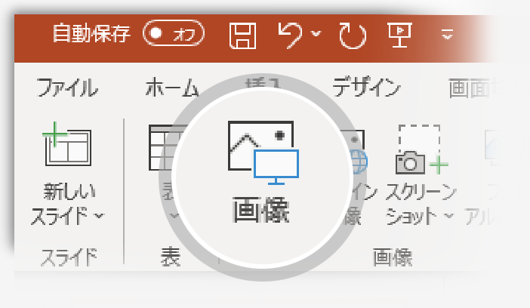
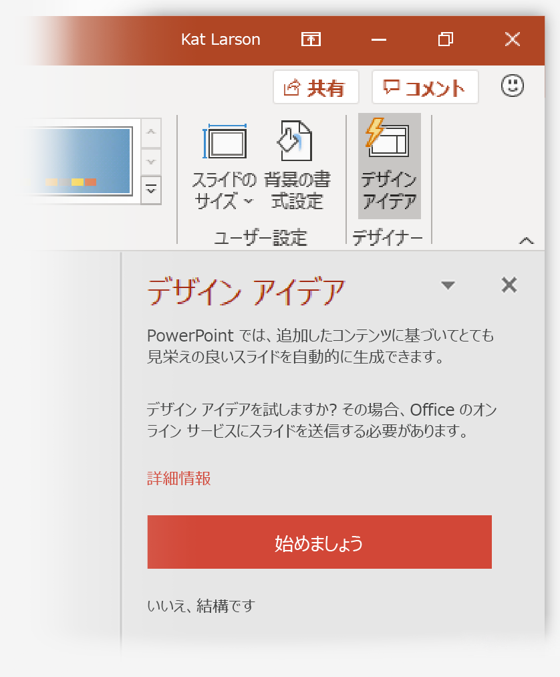
PowerPoint デザイナーの使用方法
説明:
1
新しいプレゼンテーションを開始するには、[ファイル]、[新規]、[新しいプレゼンテーション] の順に移動します。
2
最初のスライドに画像を追加するには次の手順を行います。[挿入]、[画像]、または [挿入]、[オンライン画像] の順に移動して、目的の画像を選択します。 ヒント:画像を追加するには、オンラインにする必要があります。
3
PowerPoint がデザイン アイデアを取得する許可を要求したら、[始めましょう] を選択します。
4
[デザイン アイデア] 作業ウィンドウから好みのデザインを選択します。

Slide 22
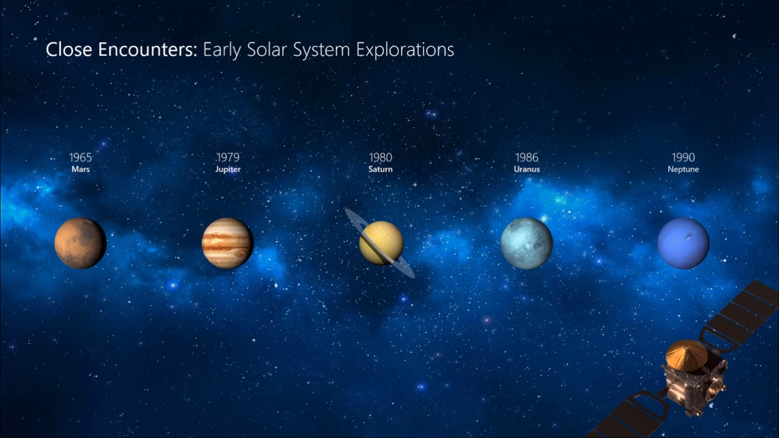
変形
変形により、プレゼンテーション内のアニメーションやオブジェクトの動きが滑らかになります。類似した 2 つのスライドを使用してアニメーションを実行しますが、対象ユーザーには 1 つのスライドでアクションが発生しているように見えます。
右側にあるビデオを再生して、簡単な例を見てください。
変形はサブスクリプションのみの機能です。Office 365 サブスクリプションをお持ちの場合は、次のスライドの手順でご利用いただけます。

Slide 23
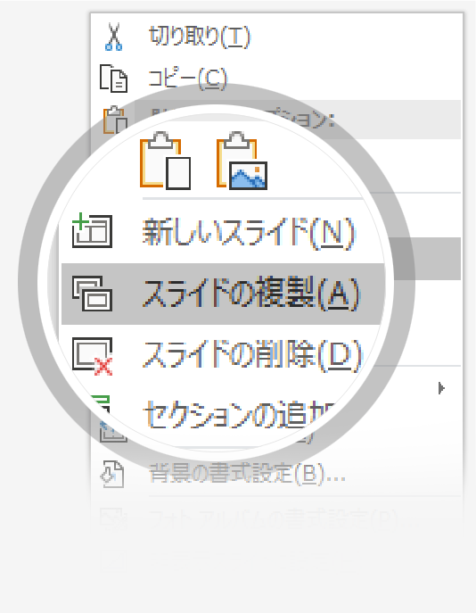
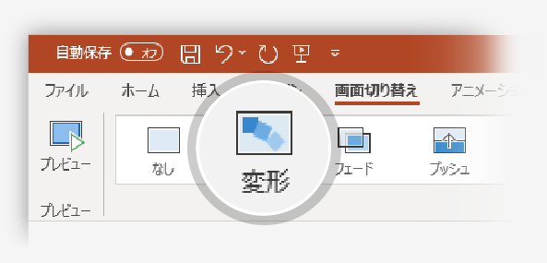
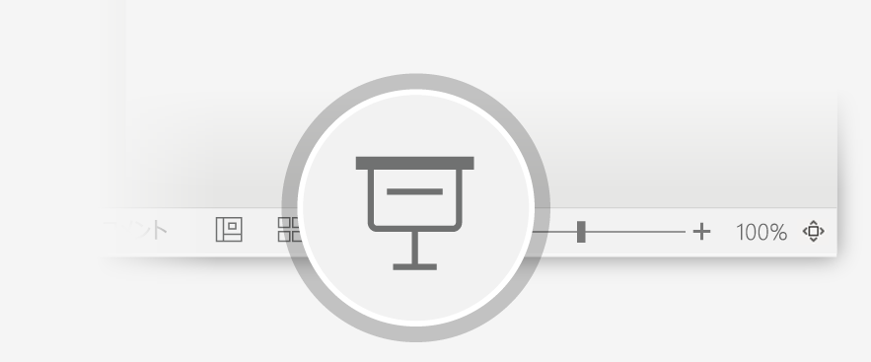
変形の設定
これら 2 つの単純な “惑星” で実際に操作してみましょう。
1
このスライドを複製するには、次の手順を行います。スライドのサムネイルを右クリックして、[スライドの複製] を選択します。
2
これらの同じ 2 つのスライドのうち 2 番目のスライドで、移動、サイズ変更、色の変更など、何らかの方法で右の図形を変更し、[画面切り替え]、[変形] の順に移動します。
3
2 つのスライドのうち最初のスライドに戻り、[スライド ショー] ボタンを押して、[再生] を選択すると、変形する円が表示されます。
ヒント:[効果オプション] では、さらに多くの [変形] オプションが用意されています。

Slide 24
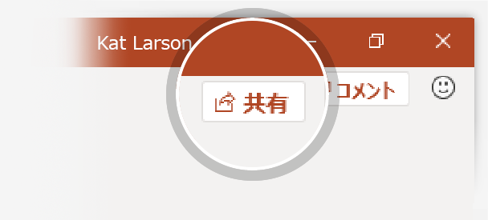
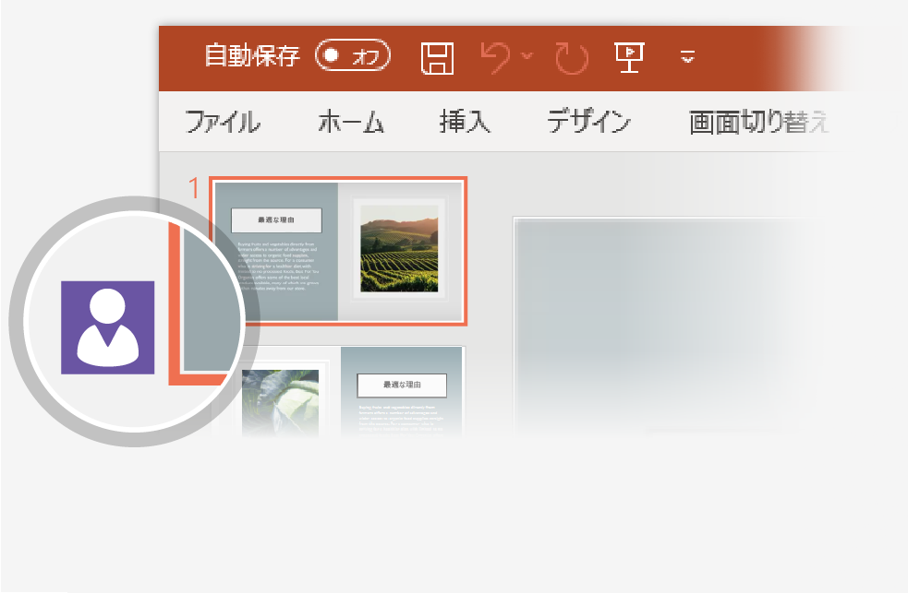
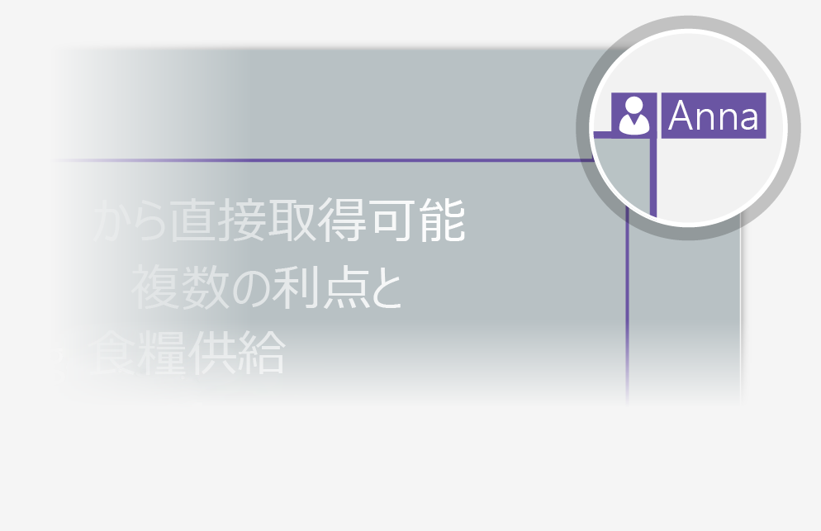
リアルタイムで共同作業する
プレゼンテーションを他のユーザーと共有すると、同時に作業している内容が表示されます。 説明:
1
上部のリボンから [共有] を選択するか、ショートカット キー Alt-ZS を使用して、一緒に共同作業するユーザーを招待します (この時点で、クラウドに保存できます)。
2
他のユーザーがプレゼンテーションを作業していると、誰がどのスライドを作業しているかを表示します。
3
編集中のスライドの一部をマーカーが表示します。

Slide 25
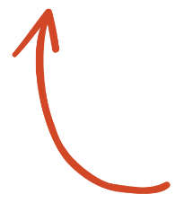

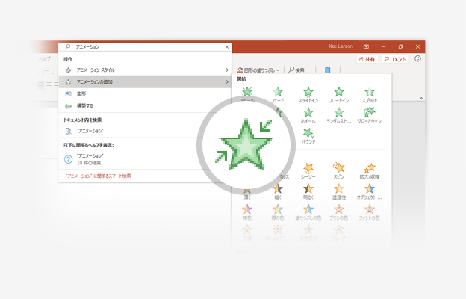
操作アシストを使いこなす
[操作アシスト] ボックスは、適切なコマンドを見つけるため、 時間を節約し、作業に集中できます。 実際に操作してみましょう。
この画像を選択
1
右側のロボットの画像を選択します。
2
[操作アシスト] ボックスに「アニメーション」と入力し、[アニメーションの追加] を選びます。
3
[ズーム] などのアニメーション効果を選び、その結果を確認します。

Slide 26
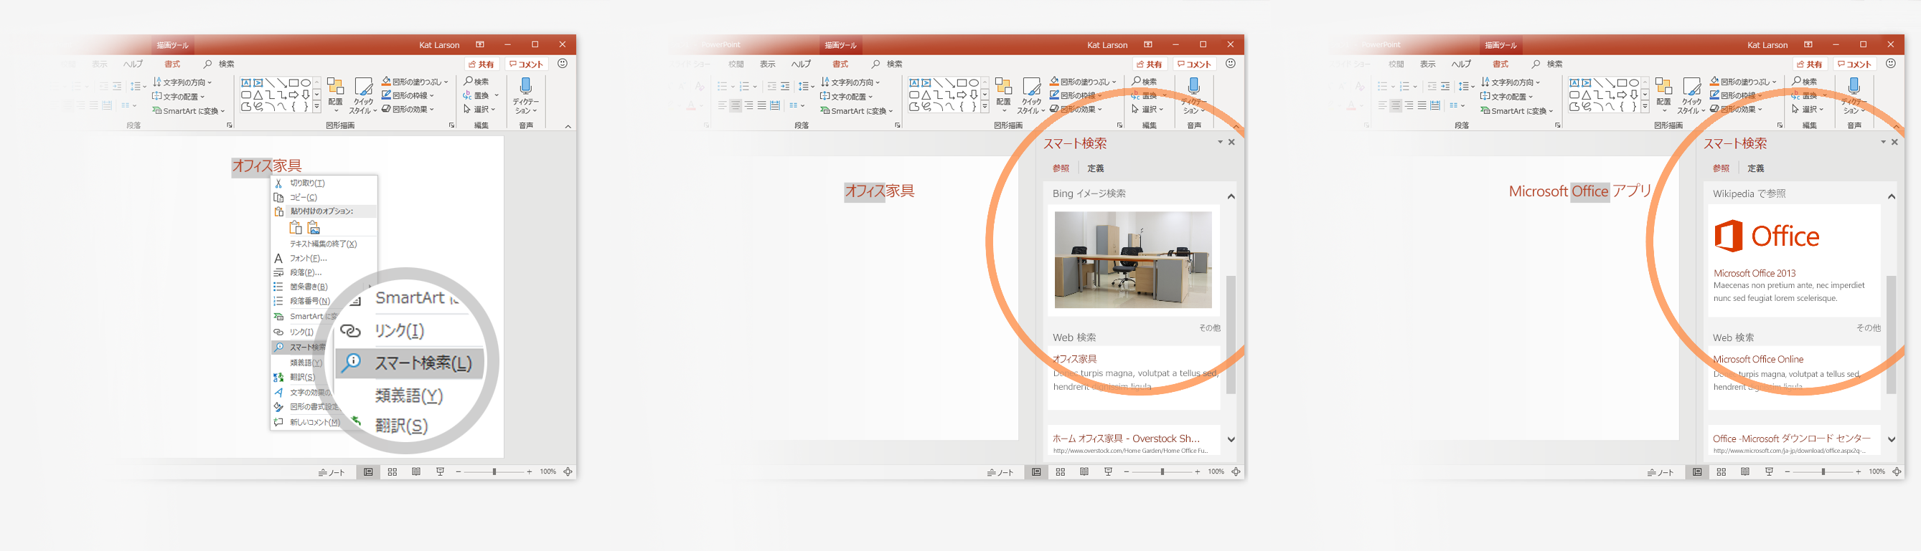
スライドから直接リサーチする
スマート検索機能によって、PowerPoint でリサーチ機能を直接使用できます。 実際に操作してみましょう。
1
"オフィス家具" というフレーズの中の、"オフィス" という単語を右クリックします。
2
[スマート検索] を選びます。「Microsoft Office アプリ」では家具く、「オフィス家具」の文脈に沿った検索結果が表示されます。
3
試しに、手順 2 の「Office」を右クリックして、もう一度スマート検索を行ってみてください。

Slide 27

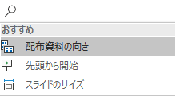

PowerPoint についてさらに知りたい場合
[操作アシスト] ボタンを選択して、調べたい操作を入力してください。
PowerPoint チームのブログを表示する
PowerPoint の無料トレーニングに進む
スライド ショー モードで矢印を選択する
Notes:
[スライド ショー] モードで、矢印を選択してリンクにアクセスします。

